Slide 1



Slide 2
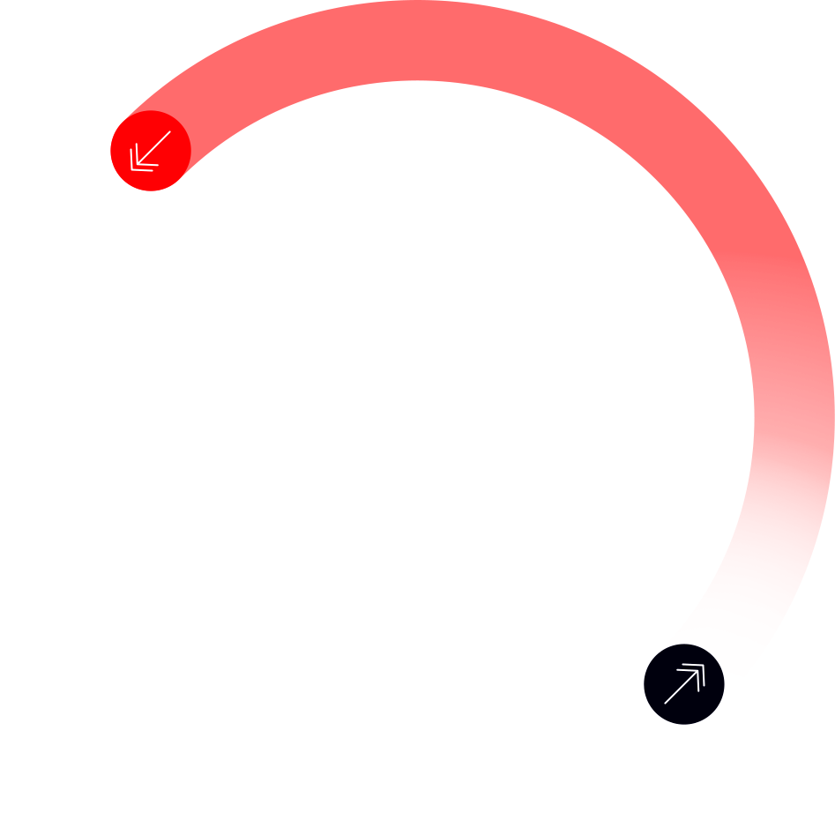
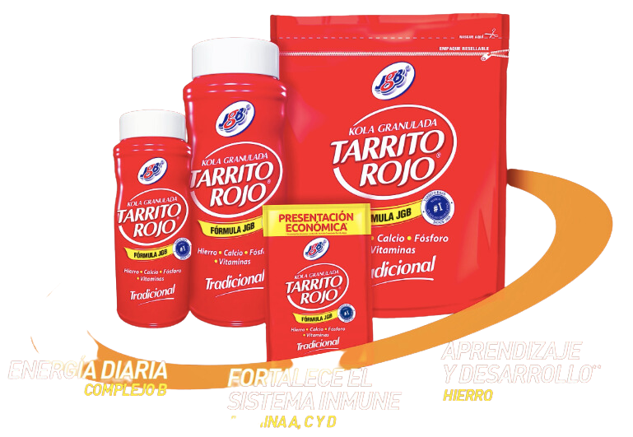
INFORME DE
INVESTIGACIÓN
COMPRADOR ESTRATO 1 Y 2

Slide 3




OBJETIVO GENERAL
Determinar el portafolio correcto (contenidos) y el precio adecuado para impulsar la penetración en los niveles socioeconómicos 1 y 2 de la marca Tarrito Rojo, estando acorde a su concepto y posicionamiento. Garantizando darle entrada al consumidor a la categoría.
Multivitamínico al alcance de todos
Consumo Familiar
Dosificación 10gr diarios x persona

Slide 4
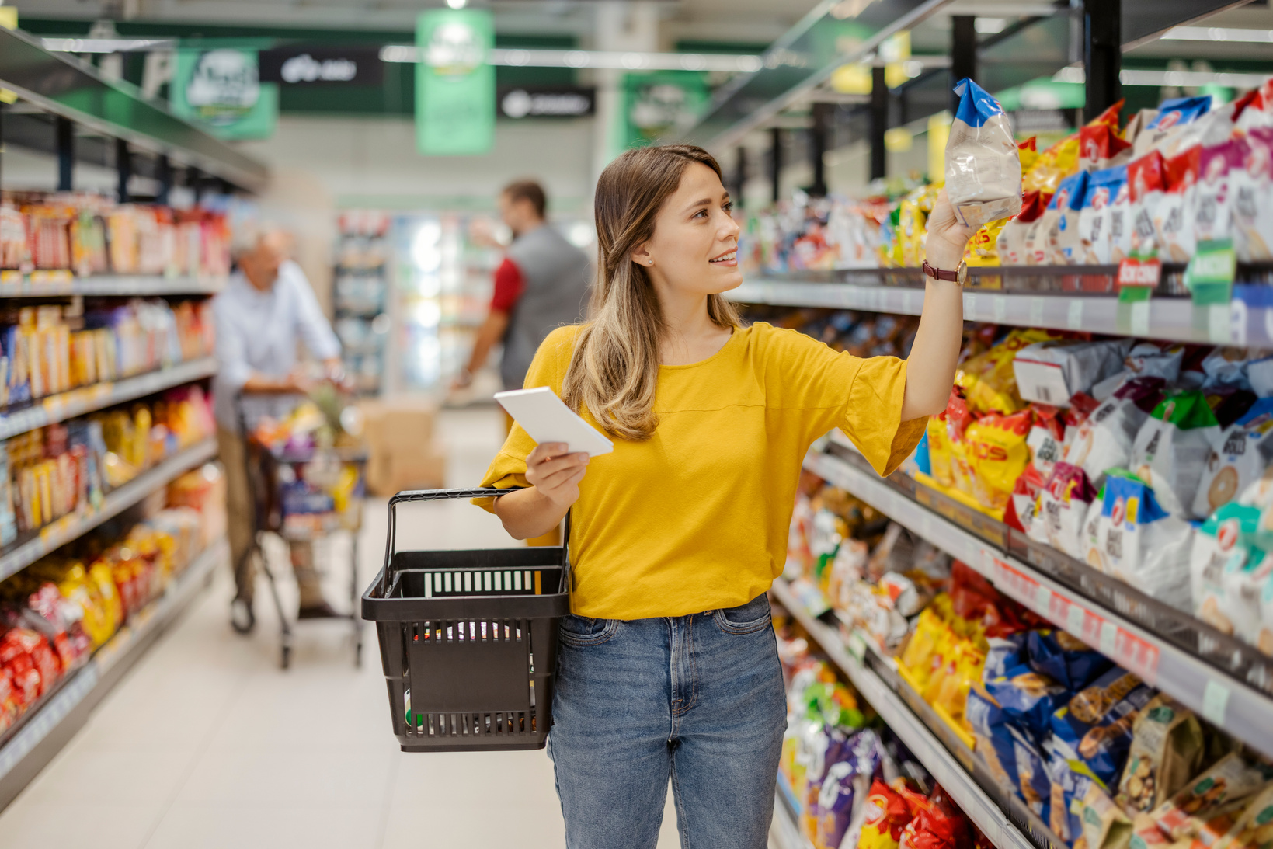
OBJETIVOS ESPECÍFICOS
Frente al consumidor
Entender al consumidor (de multivitamínicos de NSE 1 y 2 que compra en tiendas) sus necesidades, hábitos y usos, frecuencia de compra, momentos de consumo y competencia directa. para las ciudades de: Medellín, Bogotá y Barranquilla.
Si los consumidores de NSE 1 y 2 no están comprando la categoría en las tiendas ¿Dónde la compran?
Conocer a profundidad el consumidor de Tarrito Rojo sachet 25gr.
¿Quiénes son? ¿Cómo lo usan? ¿Cómo es su rutina de consumo de este sachet, con que lo mezclan?, donde lo almacenan? ¿Es una sola toma? ¿O varias? ¿Quiénes lo consumen en el hogar? ¿Por qué lo compran? ¿Es para consumo individual o familiar? ¿Cuánto están dispuestos a pagar?.
Determinar el espacio de oportunidad para desarrollar la marca en las tiendas. ¿Cuál sería el portafolio ideal para los consumidores? ¿Qué contenido? ¿A qué precio?.

Slide 5
METODOLOGÍA
01
FASE 1 ACOMPAÑAMIENTOS ETNOGRÁFICOS A HOGARES Y TIENDAS.
Cantidad 30
FASE 2: ENCUESTA INTERACTIVA ONLINE
Muestra Propuesta: 300
Muestra obtenida: 356
02

Slide 6
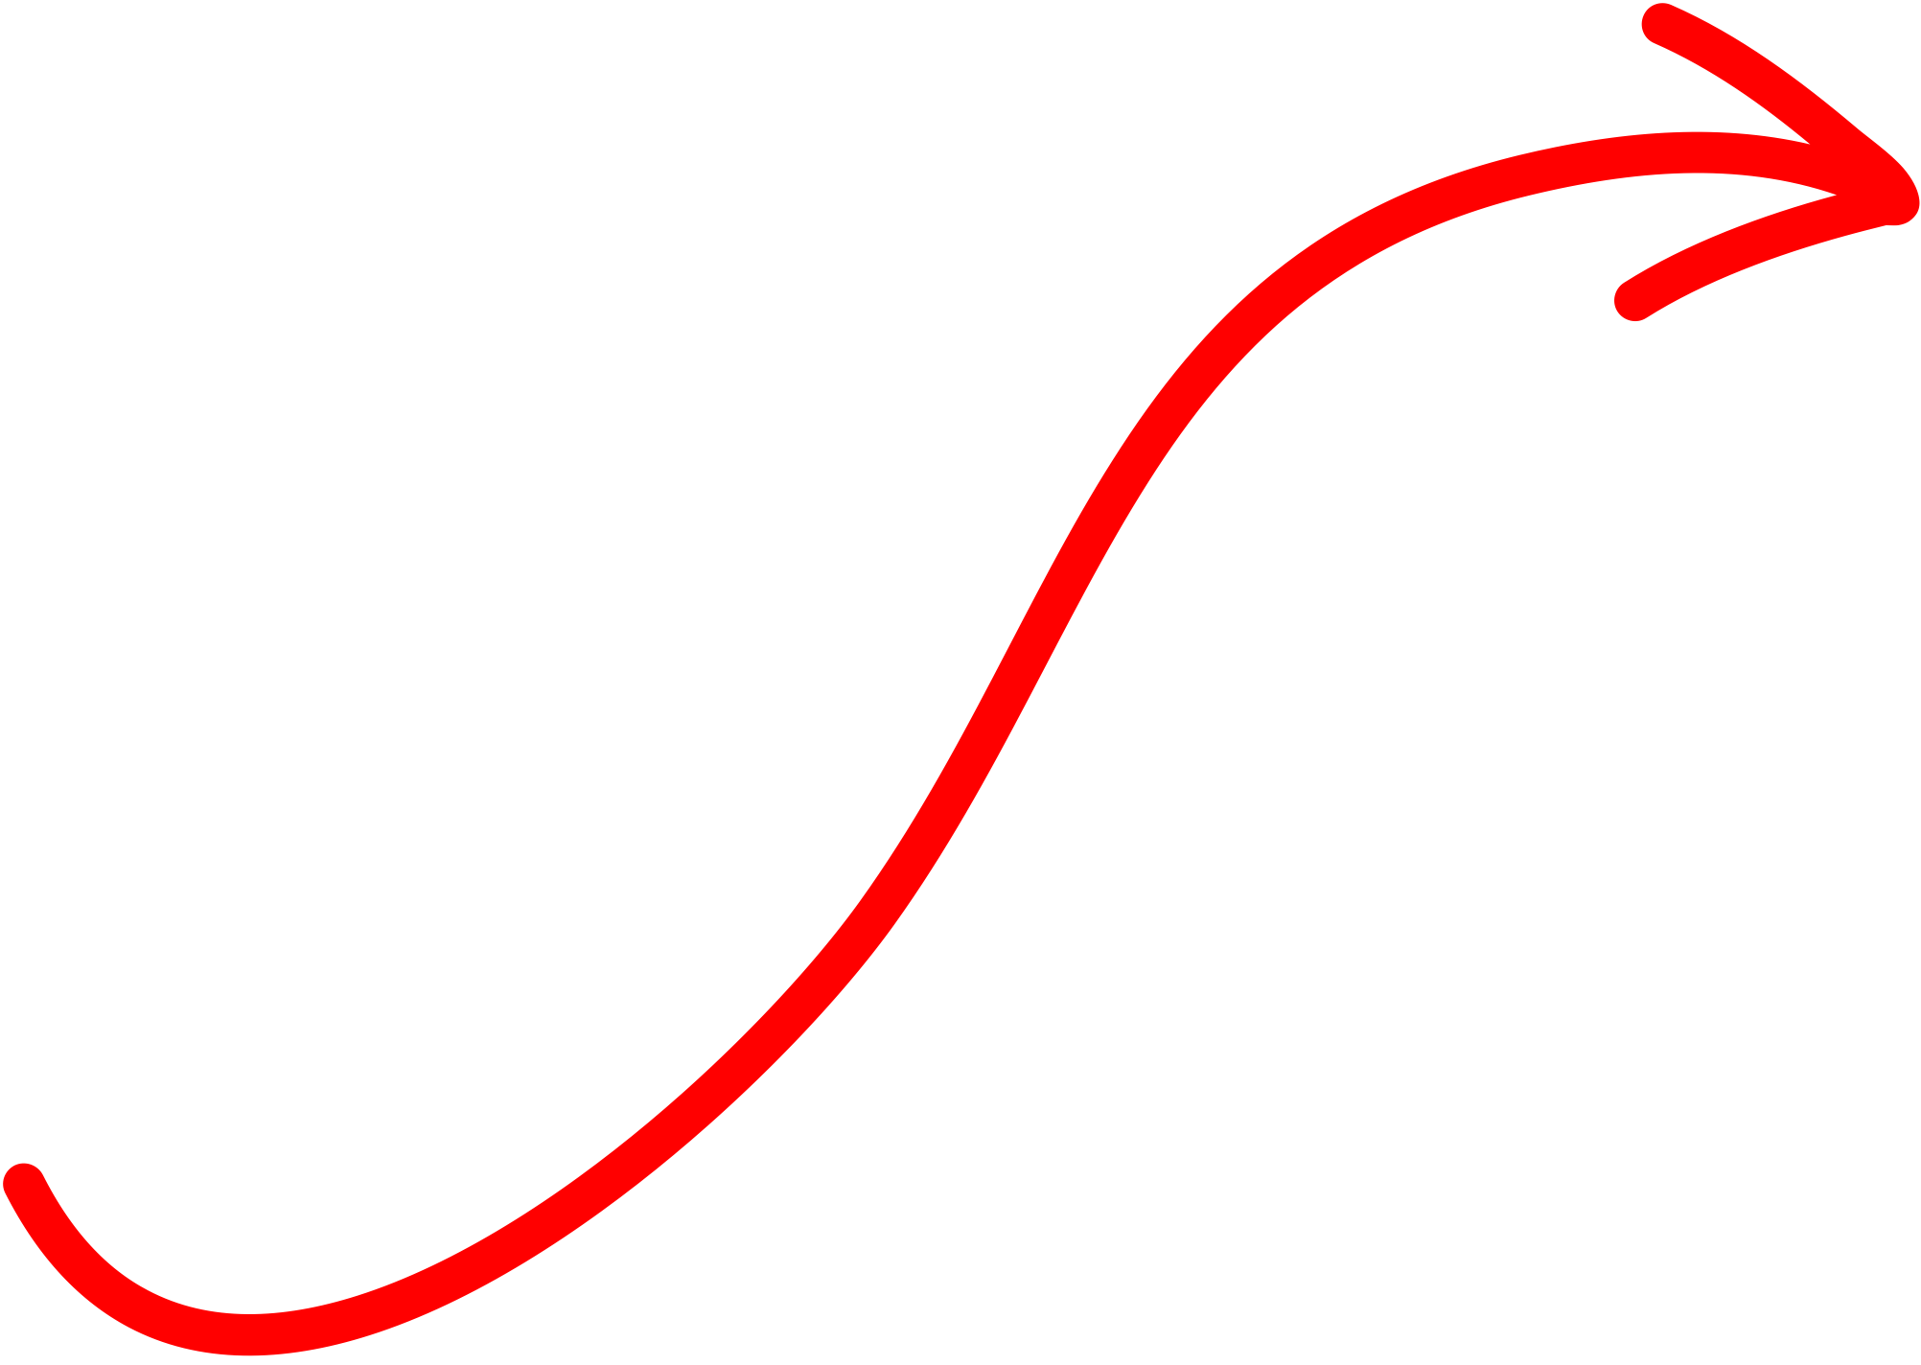
PERFIL DE LOS ENTREVISTADOS
Noviembre 2023
GÉNERO
EDAD
Mujeres 21
Hombres 9
20 - 30 años: 6 personas
31- 40 años: 8 personas
41 - 50 años: 11 personas
51 - 60 años: 5 personas
OCUPACIÓN:
Estudiante
Venta catálogo
Vigilante
Ama de casa
Técnico telecomunicaciones
Domiciliario
Venta de artesanías
Barbero
Independiente
Maestro de obra
Estilista - Manicurista
Pensionada
TARGET
Estrato 1 y 2
PRODUCTO DE CONSUMO
CIUDAD:
Tarrito Rojo: 15
Cerebrit: 7
Kola MK: 8
Bogotá 10
Medellín 10
Barranquilla 10

Slide 7
PERFIL DE LOS PARTICIPANTES
18 Marzo – 11 de Abril
Estrato
1 24%
2 76%
Género
63% Mujeres
37% Hombres
Hijos
Ninguno 37%
1 hijo 25%
2 hijos 27%
3 hijos 8%
4 hijos 2%
5 hijos o más 1%
Edad Hijos
0 a 5 años 18%
6 a 11 años 23%
12 a 17 años 21%
18 a 28 años 26%
29 a 37 años 4%
No responde 1%
Ocupación
33% Empleado(a)
20% Independiente
19% Desempleado(a)
12% Estudiante
11% Hogar
4% Emprendedor
1% Jubilado/Pensionado
Ciudad
Bogotá 32%
Medellín 28%
Barranquilla 25%
Cali 15%
Estado civil
49% Soltero(a)
28% Unión libre
20% Casado(a)
2% Separado(a)
1% Viudo(a)
Edad
18-24 años 23%
25-35 años 36%
36-45 años 26%
46-60 años 15%
Base = 356

Slide 8
AGENDA
Exploración de la categoría
Consumo de Kola Granulada
Proceso y lugar de compra
Tarrito Rojo
Comunicación
Hallazgos y Recomendaciones

Slide 9
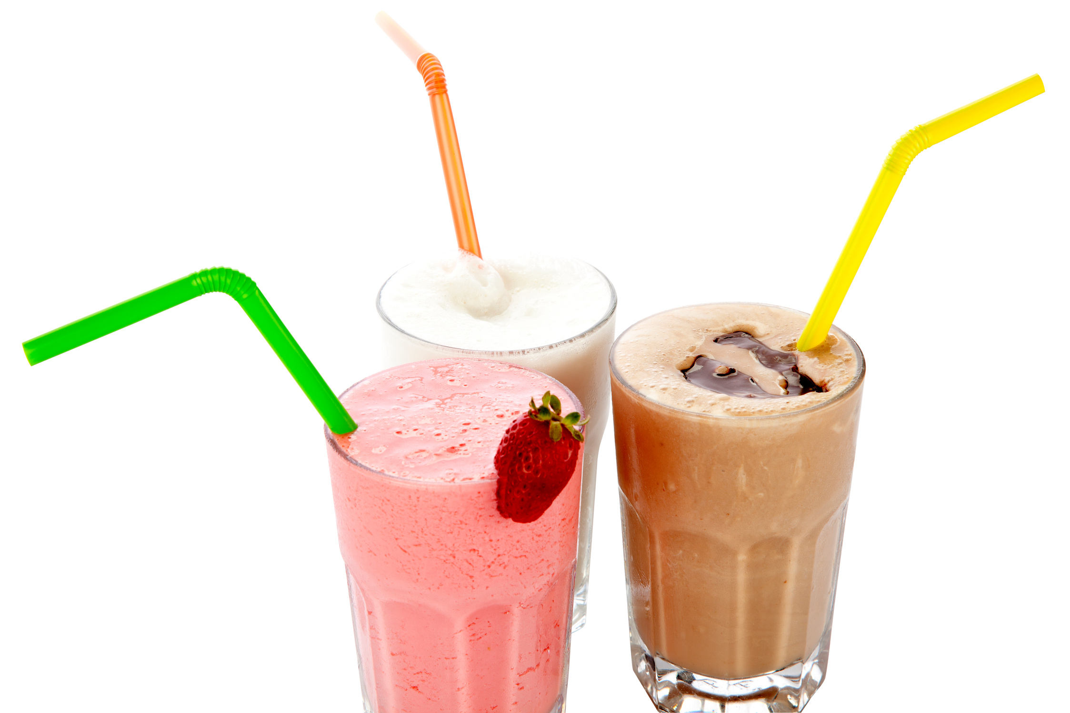
1. EXPLORACIÓN DE LA CATEGORÍA

Slide 10
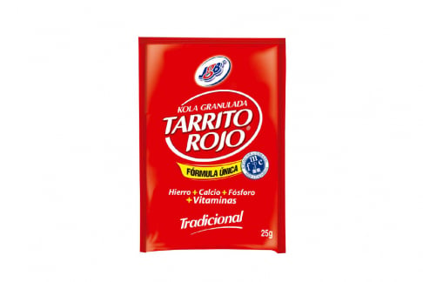
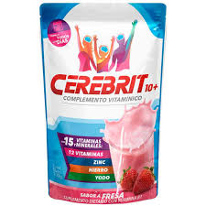
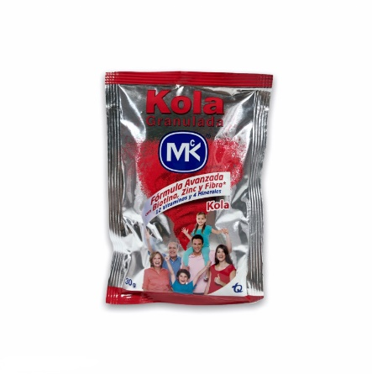
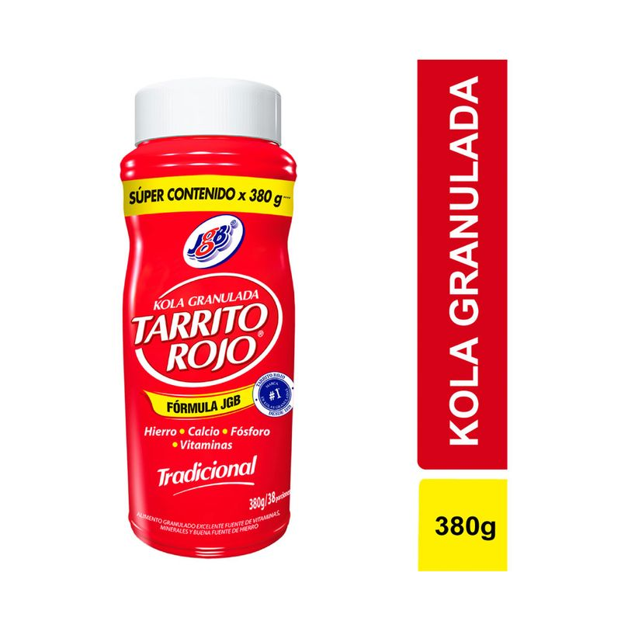
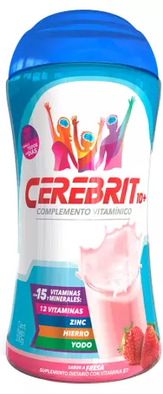
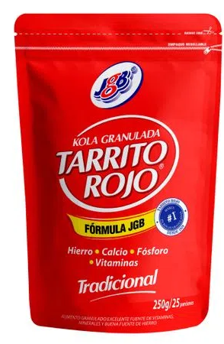
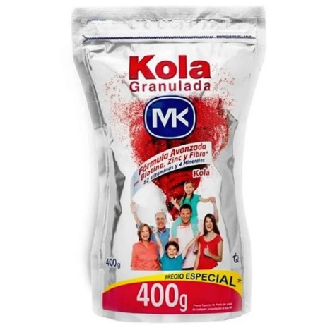
PERFIL DE LOS PARTICIPANTES
100% de la muestra consumidores de Kola
Tarro: 40%
Sobre: 60%
Presentación en la que suele comprar Kola Granulada
¿En qué presentación sueles comprar tu kola granulada?
Base = 356

Slide 11
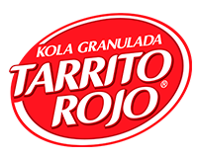



TOP OF MIND
84%
7%
5%
No recuerda
1%
Otra
1%
Ninguna
1%
¿Qué marcas de Kolas granuladas conoces o has oído nombrar
Base = 356

Slide 12




CONOCIMIENTO DE MARCA
¿Qué marcas de Kola Granulada conoce o ha oído hablar?
Conocimiento ESPONTÁNEO
Conocimiento AYUDADO
89%
96%
21%
53%
15%
45%
Otras
4%
Ninguna
1%
Otras
1%
¿Qué marcas de Kolas granuladas conoces o has oído nombrar?
Base = 356

Slide 13

TOP OF HEART
¿Cuál es la marca de Kola granulada más cercana a tu corazón?
85%
8%
6%
Otra
1%
¿Cuál es la marca de Kolas granuladas más cercana a tu corazón?
Base = 356

Slide 14


INTENCIÓN DE COMPRA DE KOLA GRANULADA
86%
8%
7%
La próxima vez que vayas a comprar Kola granulada, ¿qué marca piensas comprar?
Base = 356

Slide 15
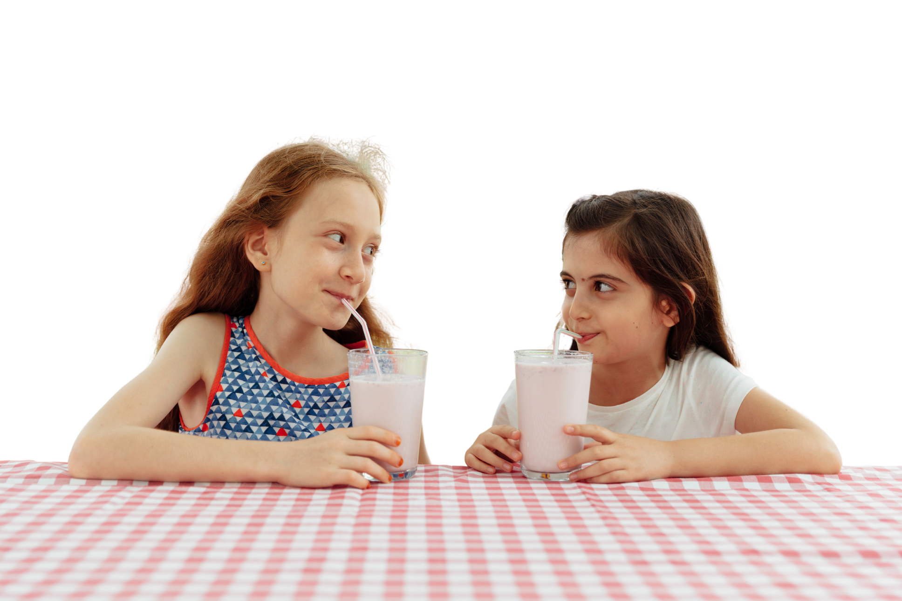
2. CONSUMO DE KOLA GRANULADA

Slide 16
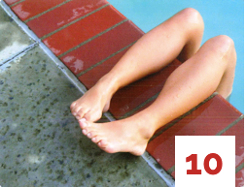

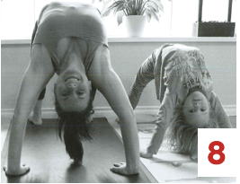
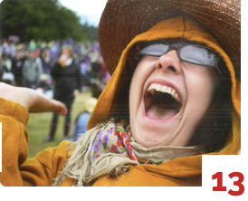
EMOCIONES ASOCIADAS
El consumo de multivitamínicos es el reflejo de una vida bien vivida, que otorga la libertad necesaria para disfrutar, darse gustos y a la vez sentirse tranquilo.
Consumirlos implica un cambio en el estilo de vida y en la adquisición de hábitos saludables, los cuales se desean enseñar a los hijos.
Es el producto que les permite sentirse fuertes, con energía y siempre activos, no sólo en cuestiones físicas si no también mentales.

Slide 17
MARCA DE KOLA GRANULADA CONSUMIDA
Marca de Kola Granulada que consume actualmente
¿Qué otras marcas de Kola Granulada han consumido?
86%
Marca de Kola Granulada consumida actualmente
Otras marcas consumidas | Tarrito Rojo | Cerebrit | Kola de MK | Otro | Total
Cerebrit | 47% | 0% | 18% | 0% | 41%
Kola de MK | 38% | 32% | 0% | 100% | 36%
Ninguna Otro | 23% | 4% | 12% | 0% | 20%
Tarrito Rojo | 0% | 86% | 77% | 0% | 11%
Base: | 310 | 28 | 17 | 1 | 356
8%
5%
Otra
1%
¿Cuál es la marca de kola granulada que consumes actualmente?
Además de la que compras actualmente, ¿qué otra marca de kola granulada has consumido?
Base = 356

Slide 18
CONSUMIDORES DEL PRODUCTO
¡¡¡El consumo de kola granulada es familiar!!!
“Pues con el almuerzo y cuando el niño mayor, que llega a las 12 y nosotros lo tomamos cuando se lo damos a ellos” Usuario Competencia
“Mi esposo también lo consume, ambos. Porque a él también le gusta como para llevar para el trabajo, para tomar acá” Usuario Competencia
“Mis dos hijos mayores y mi esposa, todos menos el chiquito. Sí, ese mancito es muy activo, no le hace falta a él le sobra.” Usuario TR
De tu hogar ¿quiénes consumen kola granulada?
Base = 356

Slide 19
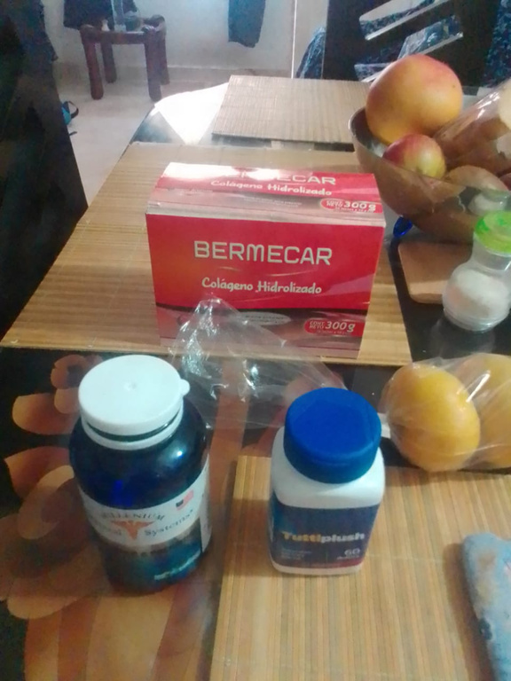
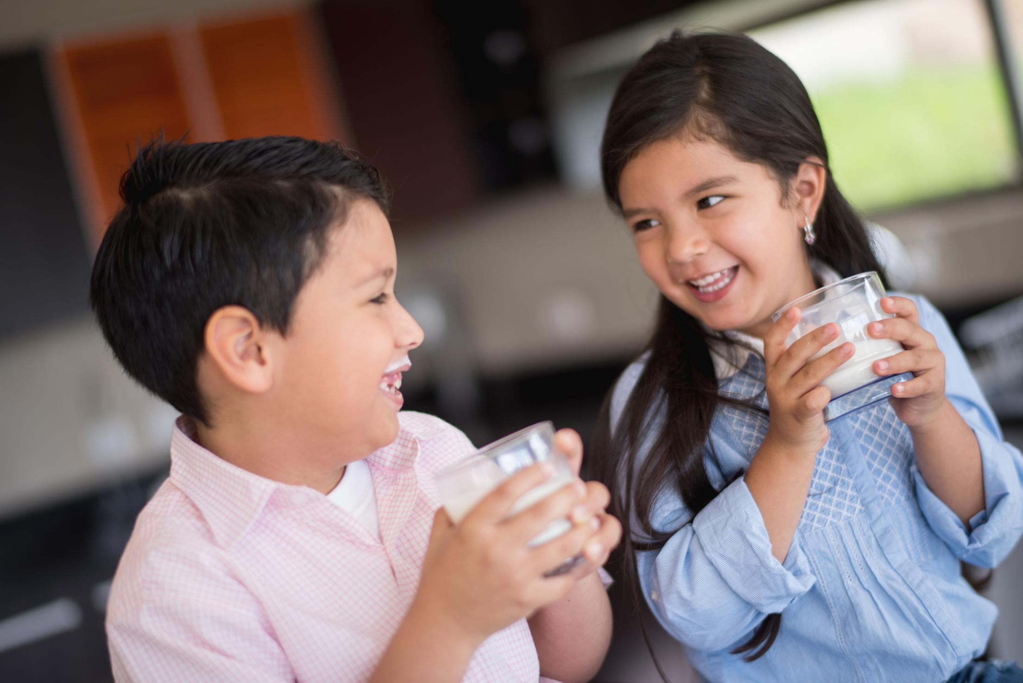

CONSUMO DE LA CATEGORÍA
En la mayoría de los casos, no hay un uso exclusivo de la marca. Algunas de las razones por las que usan otros productos son:
1. Para este tipo de usuarios, aplica la ley del “entre más, mejor”, por lo que deciden mezclarlo con otros productos para obtener mayores beneficios (más energía, aporta al sistema inmune).
2. Quienes tienen niños, alternan con otros productos por sabor o por beneficios adicionales como el apetito para el que utilizan Dayamineral o con productos para el sistema respiratorio como Emulsión de Scott.
“Está otro que es Dayamineral, y con mis hijos yo también les doy, ese es aún más vitamina, es más para ellos, para el apetito, para todo, porque hay niños que casi no comen y uno le da el Dayamineral y les abre el apetito” U. Competencia
“A Cerebrit se le destaca el sabor, sabes que a veces uno no solamente piensa en uno, sino también en los hijos. Y los hijos de uno, sí les gusta su fresa” U. Tarrito Rojo

Slide 20
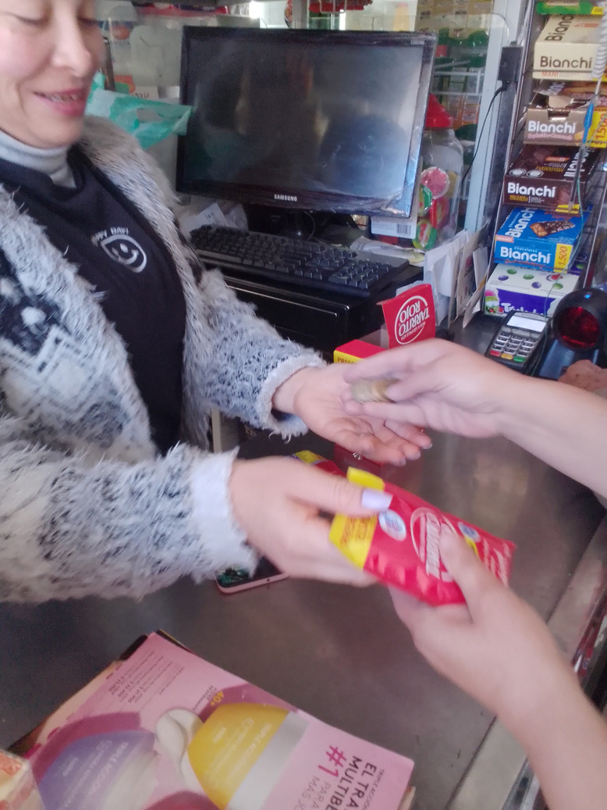
MOTIVO DE COMPRA
Tanto en los consumidores de la competencia como en los consumidores de Tarrito Rojo, se evidencian razones de compra enfocadas en:
La necesidad de darle un “shot” de energía al cuerpo.
Intención de curar afecciones físicas / decaimiento
Subir las defensas/ prevenir enfermedades.
Como complemento a la alimentación de los niños, buscando su adecuado desarrollo.
Para el agotamiento de los niños.
Se trata de productos económicos y fáciles de preparar
Desde que yo estaba pelada porque mi mamá nos daba, y yo escuchaba cuando lo decía: "el niño no puede caminar, dale Tarrito rojo" Usuario TR
“Yo tengo que andar es activo porque si no me duermo en la moto” Usuario TR
Yo lo utilizo para cuando me siento así cansada, agotada, que yo digo necesito una subida de vitamina... Voy y lo compro” Usuario TR

Slide 21

DRIVERS DE COMPRA DE KOLA GRANULADA
¿Qué te motivó a comprar kola granulada?
Base = 356

Slide 22
LO QUE AGRADA DE CONSUMIR
KOLA GRANULADA
Lo que más gusta de consumir Kola Granulada
Lo que menos gusta de consumir Kola Granulada
¿Qué es lo que más te gusta de consumir kola granulada?
Base = 356

Slide 23
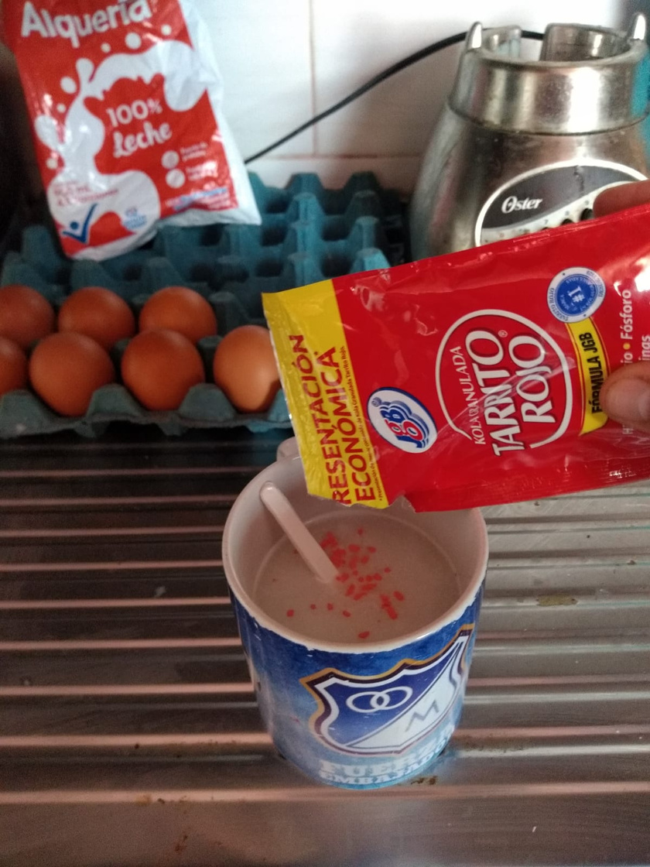
FORMAS DE CONSUMO DE
LA KOLA GRANULADA
La preparación preferida en las diferentes ciudades es en leche fría. solo en Bogotá se encontraron familias que prefieren tomarlo caliente.
En la mayoría de los acompañamientos se observó que no se prepara el vaso o tasa completa. También se encontró que se mezcla leche con agua de panela o agua.
Las familias tienen conocimiento de cuanto aproximadamente les dura un sobre o un tarro, no conocen la dosis recomendada del producto, no se utiliza medida para dosificar, el color determina la cantidad que deben agregarle.
En ocasiones lo mezclan a batidos de proteína, a los que agregan otros suplementos.
También agrada prepararla en jugos de: guayaba, papaya, borojó, naranja, zanahoria, mora, fresa.
Se consume el producto en seco, especialmente los niños.
En menor medida lo consumen como granola, en bolis (preparación de paleta), sólo en agua, con malta o con cúrcuma.
“Como yo hago bolis, lo licuo con leche y lo meto en bolsitas de boli y lo meto en la nevera entonces no está licuando cada rato, sino que uno saca la bolsita de boli y se lo come” Usuario TR
“Muchas veces lo hago con leche, otras veces con malta, porque a mí y a mi esposo le gusta, pues él dice que se sienten más animoso, al grande si le doy con malta, pero al pequeño no le gusta con malta, dice que es que sabe todo raro” Usuario Competencia

Slide 24
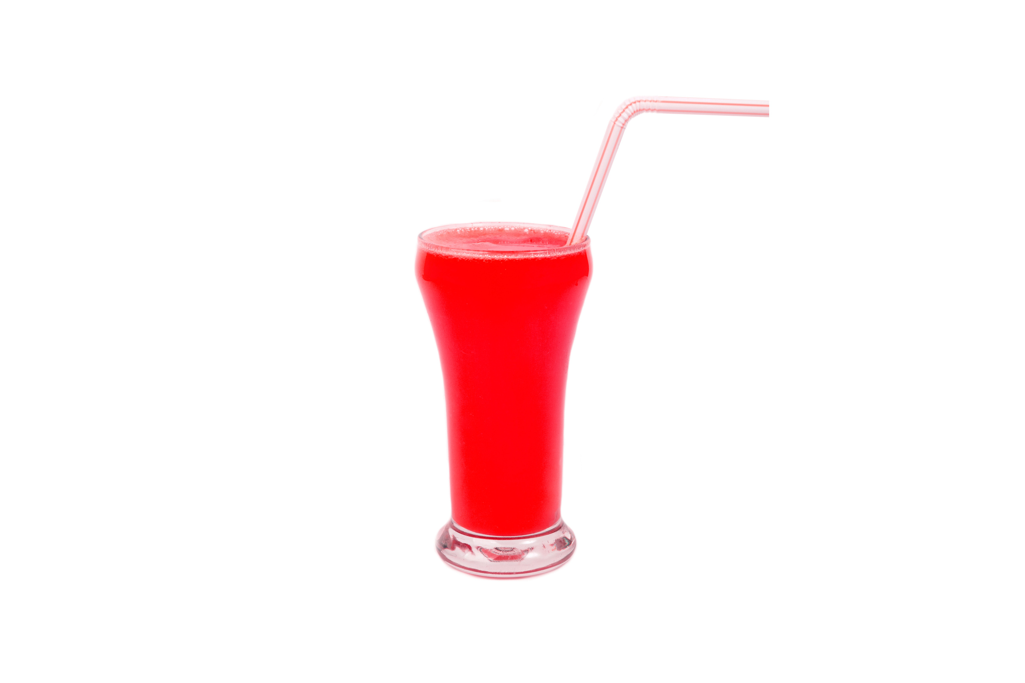
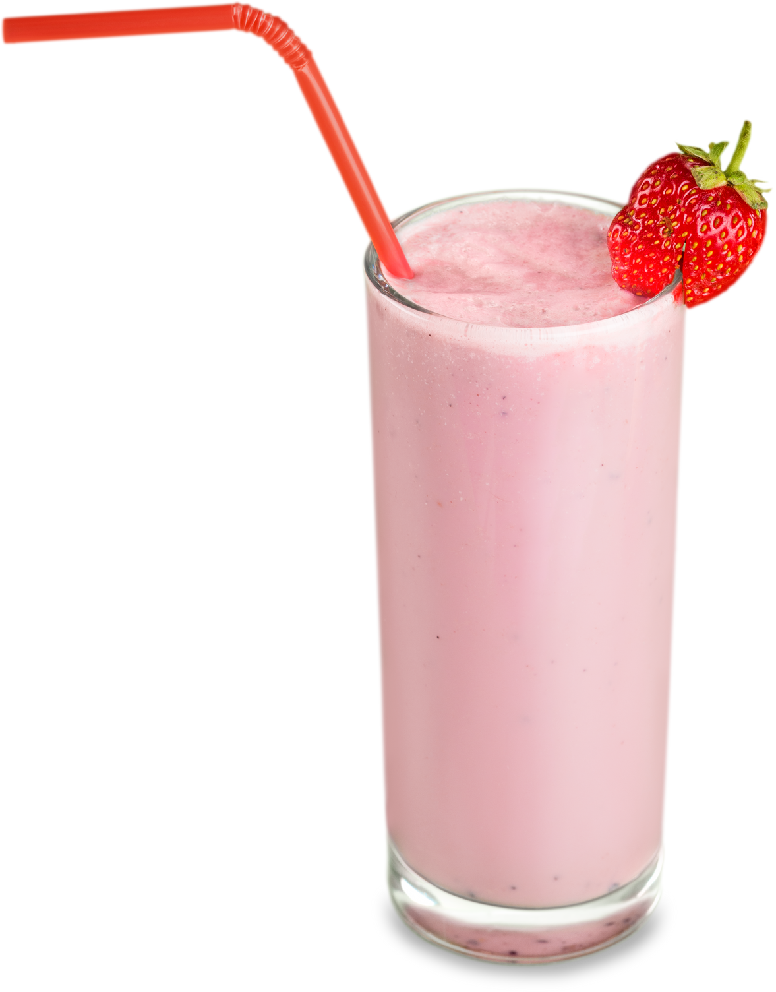

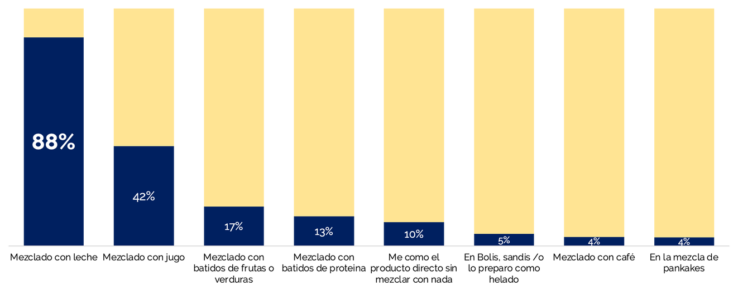
FORMAS DE CONSUMO DE LA KOLA GRANULADA
88% LECHE
42% JUGO

Slide 25
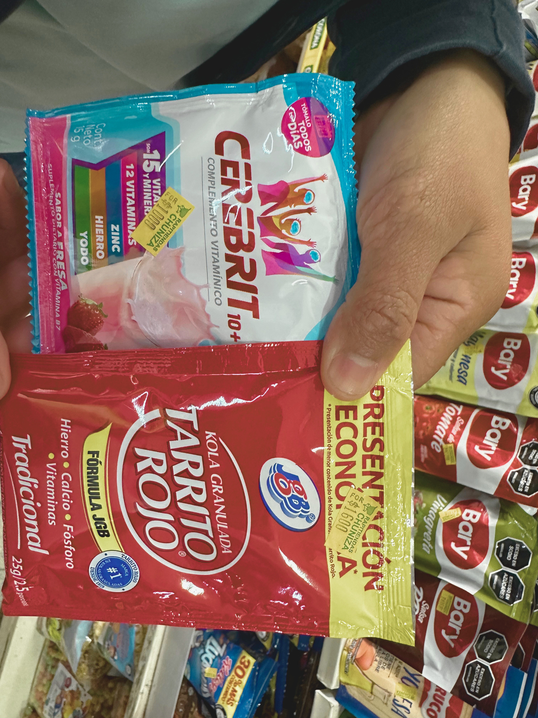
3. PROCESO Y LUGAR DE COMPRA

Slide 26
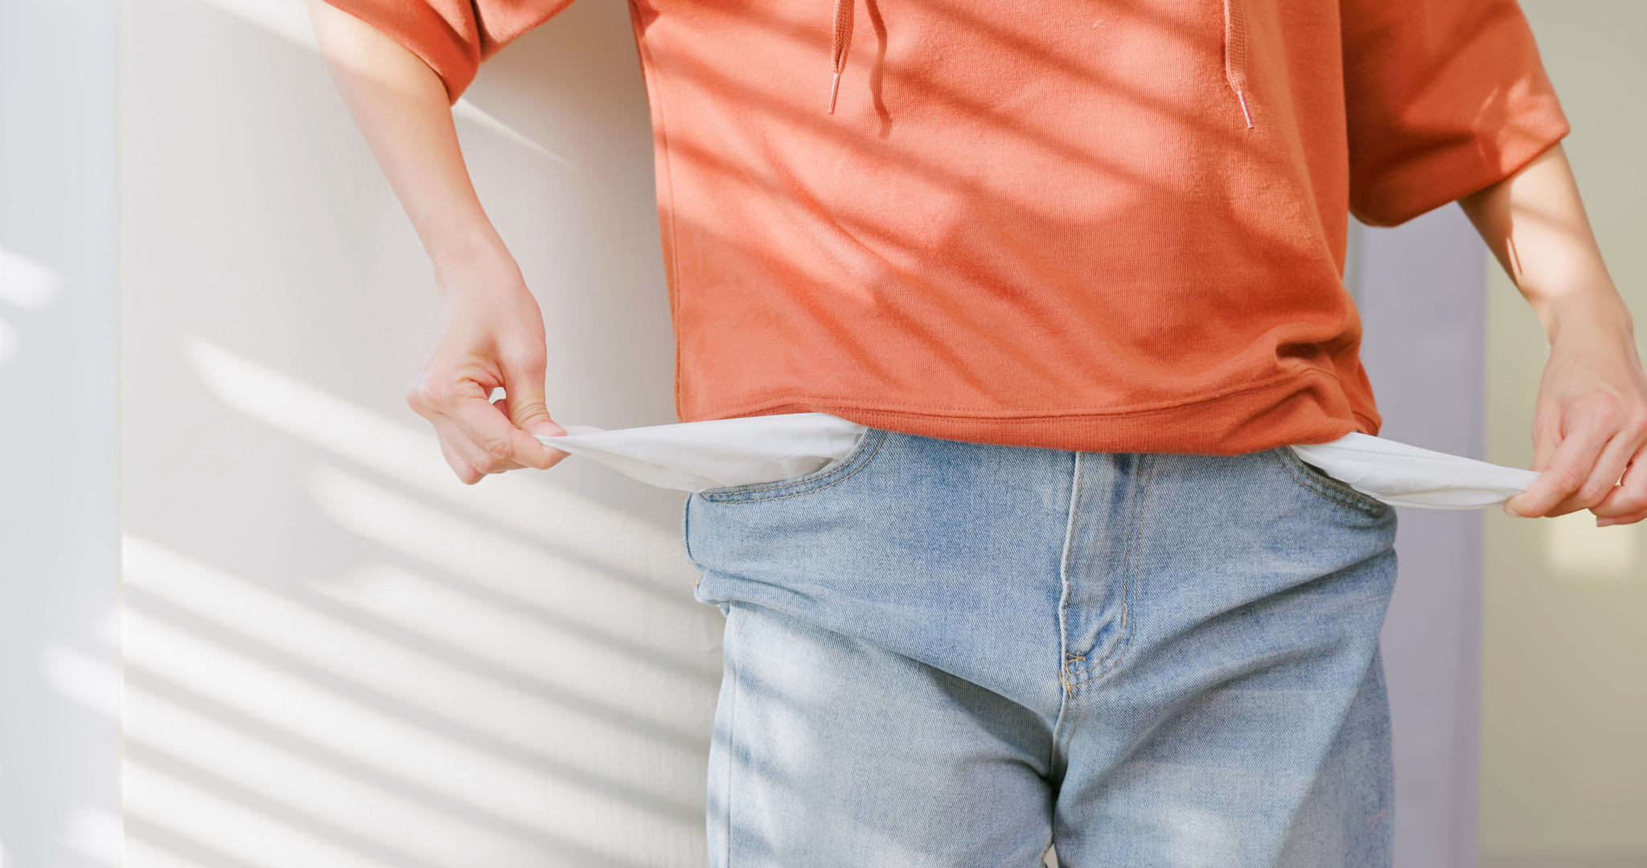
Alternan entre el tarro y el sobre dependiendo del presupuesto.
Bueno, como yo compro la pequeña, 9.000, 9.500 y así, compro de pronto en esa bolsita pero muy poquitas veces, es que siento que me rinde como que más el tarrito, pero la bolsita también es muy buena, si he recurrido a veces comprar la bolsita porque a veces no he tenido el dinero para comprar y ella ya está adaptada a la Cola Granulada.

Slide 27
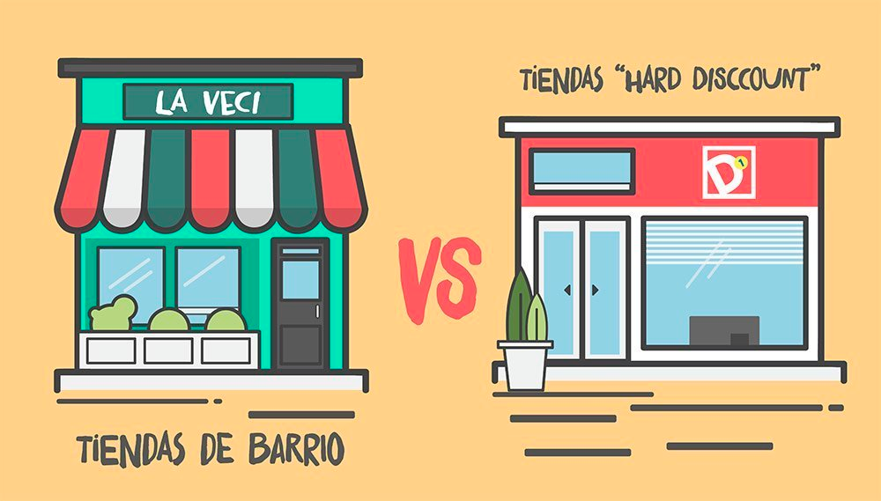
LUGAR DE COMPRA
El presupuesto define el canal
Pues depende de la falta de dinero, cuando no tengo para comprar el tarro, compro sobrecito
“Lo compro en la tienda que le queda por aquí cerca, ahí al lado me cuesta 1200 pesos el sobre, también voy acá al D1, al ARA. A comprar comida, también me queda cerquita, pero el Tarrito Rojo lo compro aquí en la tienda”.

Slide 28
¿CÓMO ELIGEN LA PRESENTACIÓN ?
“Lo compro en sobres, anteriormente lo compraba en pote pero con esta crisis, además, es más fácil de manejar, porque en pote se me ponía como durito”
Prefieren el tarro grande de TR porque saben que les sale más económico.
Pero hay ocasiones que a nivel de desembolso no pueden comprar el tarro grande y cuando llegan a la tienda eligen el sachet.
En las tiendas “fían” si les hace falta para el sachet.
“Lo compro cada dos días, a veces voy a la tienda y me traigo dos o tres sobrecitos a veces así pues depende la plata”
“ El sobre me parece más económico aquí en la tienda, en las otras tiendas tendría que comprar el tarro grande y sobre todo porque siempre hay un sobrinito que está por ahí, que a él le gusta mucho comérselo en pasta”
“Yo voy aquí a La Deportiva, a la esquina, me gusta esa tienda porque la forma como me trata, en la forma de que el muchacho yo, cuando a veces no tengo, el muchacho me fía”
“Pues depende de la falta de dinero, cuando no tengo para comprar el tarro, compro sobrecito”

Slide 29
PRESENTACIONES DE KOLA GRANULADA CONSUMIDAS
¿Ha comprado presentaciones diferentes a sobre de 10g o 25g?
¿Qué presentación prefiere comprar?
Sí
75%
Sobres en cantidades pequeñas (10g, 25g)
Tarros y/o Sobres en cantidades medianas (100g , 250g)
Tarros en cantidades grandes (330g, 380g)
Base = 356
Entre la presentaciones pequeñas y grandes, ¿Cuál prefieres comprar para tu hogar y familia?

Slide 30
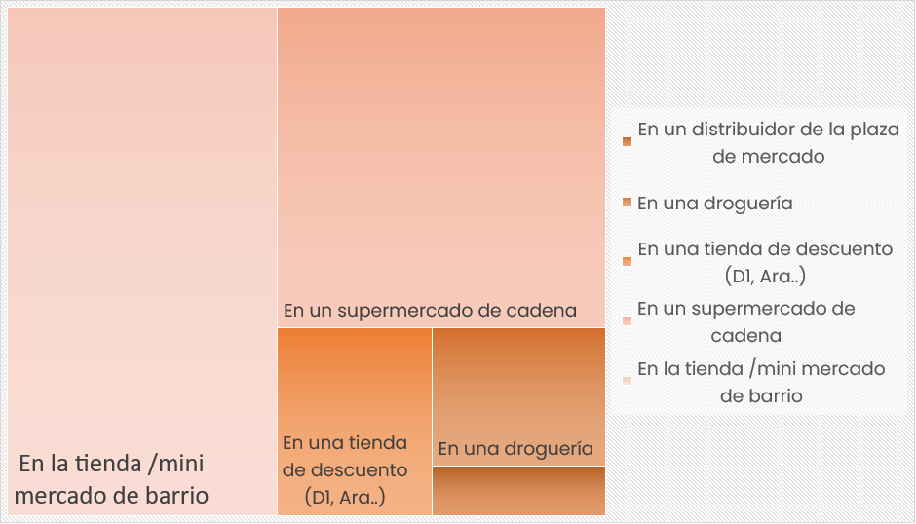
SITIOS DE COMPRA DE KOLA GRANULADA
45%
34%
10%
8%
En la plaza 3%
Base = 356
¿En qué lugar sueles comprar la kola granulada?

Slide 31
PRODUCTOS COMPRADOS EN TIENDA Y/O MINIMERCADO
¿Compra Kola Granulada en tienda o minimercado?
¿En qué presentación compra el producto?
Tarro 135 g: 51%
Sobre 25 g: 45%
Sí
45%
Base = 356
Base = 161
¿Que presentación acostumbras a comprar en la tienda?

Slide 32
PRODUCTOS COMPRADOS EN SUPERMERCADO Y/O PLAZA DE MERCADO
¿Compra Kola Granulada en Almacén de cadena o Distribuidor en plaza de mercado?
¿En qué presentación compra el producto?
Sí
37%
Base = 356
Base = 133
¿Que presentación acostumbras comprar en el supermercado?

Slide 33
PRODUCTOS COMPRADOS EN TIENDA DE DESCUENTOS
¿Compra Kola Granulada en Tienda de descuentos (ARA, D1)?
¿En qué presentación compra el producto?
Sí
10%
Tarro 200g: 68%
Bipack (2 tarros x 135g): 21%
Otros: 6%
Base = 356
Base = 34
¿Que presentación acostumbras comprar en la tienda de descuentos?

Slide 34
PRODUCTOS COMPRADOS EN DROGUERÍA
¿Compra Kola Granulada en la Droguería?
¿En qué presentación compra el producto?
Sí
8%
Base = 356
Base = 28
¿Que presentación acostumbras comprar en la drogueria?

Slide 35
PRESENTACIONES DE KOLA GRANULADA CONSUMIDAS
¿Por qué prefiere la presentación que ha comprado?
¿Por qué prefieres esta presentación?
Base = 356

Slide 36
FRECUENCIA DE COMPRA DE KOLA GRANULADA
 | A diario | 1 vez a la semana | 2 o 3 veces a la semana | Cada 15 días | Una vez al mes | Cada dos meses | Cada trimestre | Cada semestre | Otro | Total
Sobre Pequeño (15 g a 30 g) | 64% | 40% | 67% | 23% | 24% | 36% | 50% | 50% | 33% | 36%
Sobre o Tarro mediano (entre 100 g a 250 g) | 24% | 47% | 22% | 52% | 53% | 64% | 25% | 0% | 50% | 46%
Sobre o tarro grande ( entre 330g a 400g) | 12% | 13% | 10% | 25% | 23% | 0% | 25% | 50% | 17% | 18%
Total | 100% | 100% | 100% | 100% | 100% | 100% | 100% | 100% | 100% | 100%
¿Con que frecuencia realizas la compra de tu kola granulada?
Base = 356

Slide 37
OPINIÓN RESPECTO AL PRECIO DE KOLA GRANULADA
 | Marca de kola granulada que consume actualmente
Opinión | Tarrito Rojo | Cerebrit | Kola de MK | Total
Es asequible a mis finanzas | 45% | 25% | 47% | 44%
Es muy costoso para la cantidad | 29% | 36% | 24% | 29%
Es muy económico a comparación de otras marcas | 15% | 21% | 12% | 15%
Me alcanza para la compra del día | 10% | 14% | 18% | 11%
Otra opinión | 1% | 4% | 0% | 1%
Base: | 310 | 28 | 17 | 355
¿Qué opinión tienes con respecto al precio de la kola granulada que actualmente consumes?
Base = 356

Slide 38
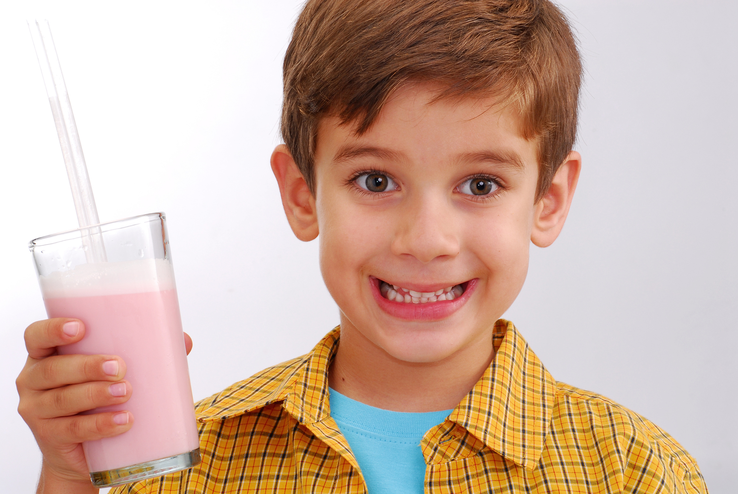
4. TARRITO
ROJO

Slide 39
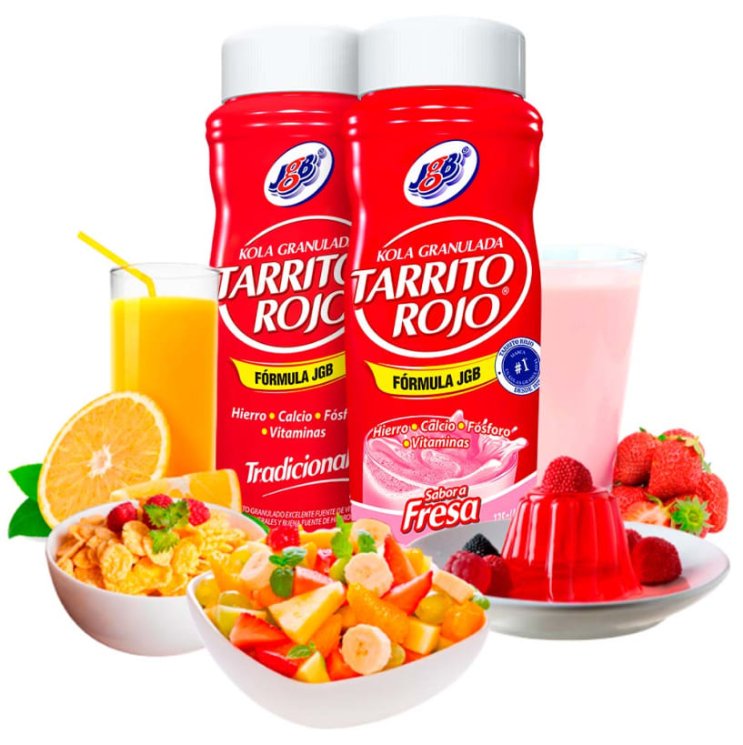
DIFERENCIACIÓN DE TARRITO ROJO FRENTE A OTRAS MARCAS
¿Qué consideras que tiene Tarrito Rojo que no tienen ninguna otra marca?
Base = 356

Slide 40
SUMINISTRO DE TARRITO ROJO A LOS HIJOS
¿Por qué SÍ?
¿Le da Tarrito Rojo a sus hijos?
Sí
73%
Base = 356
Base = 259
Actualmente le das TR a tus hijos

Slide 41
SUMINISTRO DE TARRITO ROJO A LOS HIJOS
¿Por qué NO?
¿Le da Tarrito Rojo a sus hijos?
No
27%
Base = 356
Base = 97
Actualmente le das TR a tus hijos

Slide 42
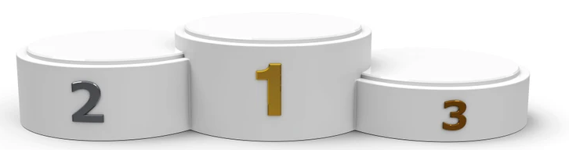
MOTIVOS PARA COMPRAR TARRITO ROJO
Motivos de preferencia | Total
Los beneficios de multivitamínicos | 51%
Es muy completo en nutrientes | 33%
Me brinda los nutrientes necesarios | 31%
El sabor inconfundible de Tarrito Rojo | 25%
El respaldo de la marca | 23%
Me brinda la cantidad de energía suficiente | 15%
La relación costo/beneficio | 14%
Tiene diferentes sabores para variar | 13%
La presentación (granulado) | 8%
Los beneficios de multivitamínicos
Es muy completo en nutrientes
Me brinda los nutrientes necesarios
¿Por qué prefieres esta presentación?
Base = 356

Slide 43


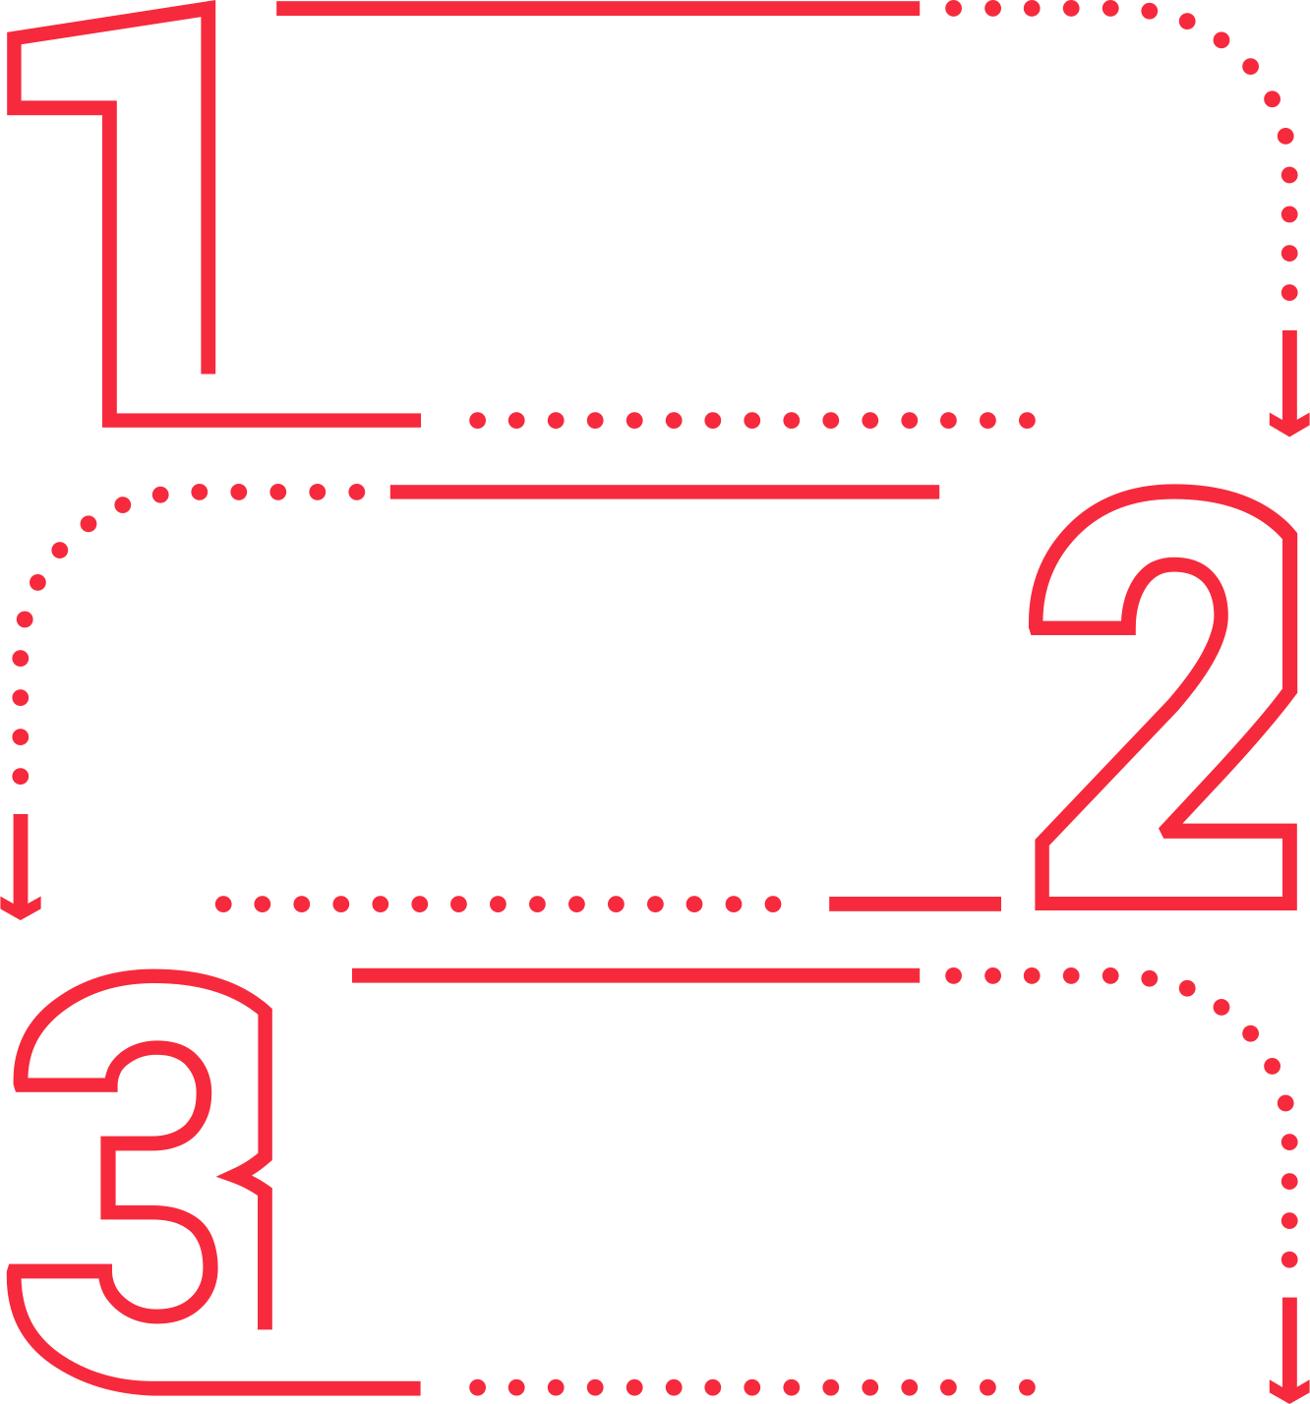
Es muy dulce
47%%
Es muy costoso
36%
No me gusta el olor
32%

Slide 44
USOS DEL TARRO DE KOLA GRANULADA
¿Reutiliza el tarro de Kola Granulada?
¿Para qué lo utiliza?:
Sí:
Base = 356
Base = 356
Base = 261
En el caso de que en algún momento usted compre tarro ¿Despues de terminar el producto, el tarro lo utilizas para algo adicional? ¿Para que lo utilizas?

Slide 45
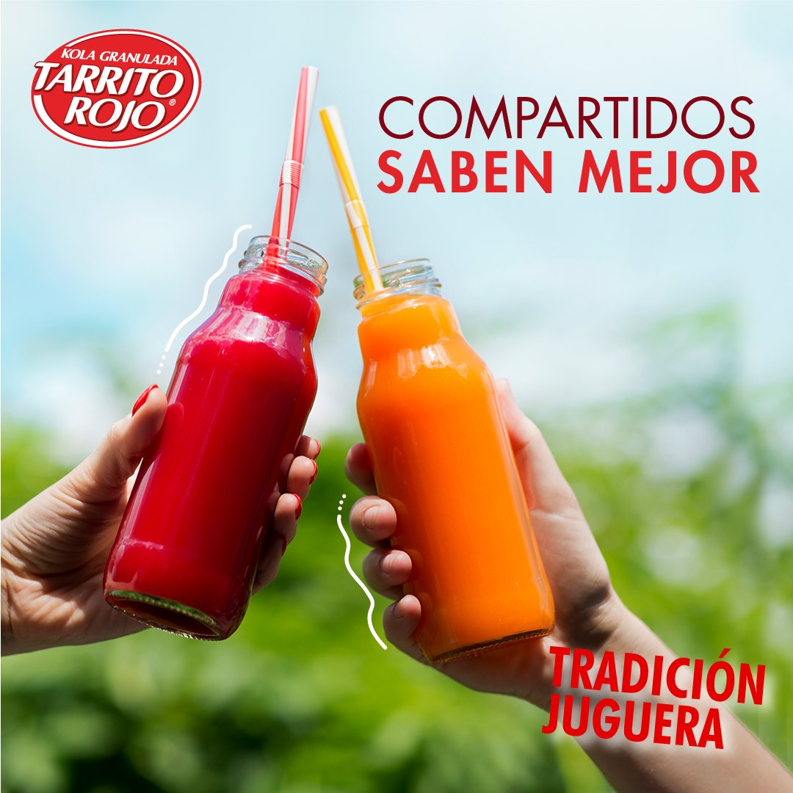
UTILIDAD DEL TARRITO ROJO
¿Qué tan interesado estaría en comprar Tarrito Rojo si pudiera usarse como vaso?
5 – Muy interesado
4
3
2
1 – Nada interesado
TTB: 83%
Si la marca TR lanzara al mercado un tarro que pudiera usarse después como vaso para la familia que tan interesado estaría en comprarlo siendo 1 nada interesado y 5 muy interesado.
Base = 356

Slide 46
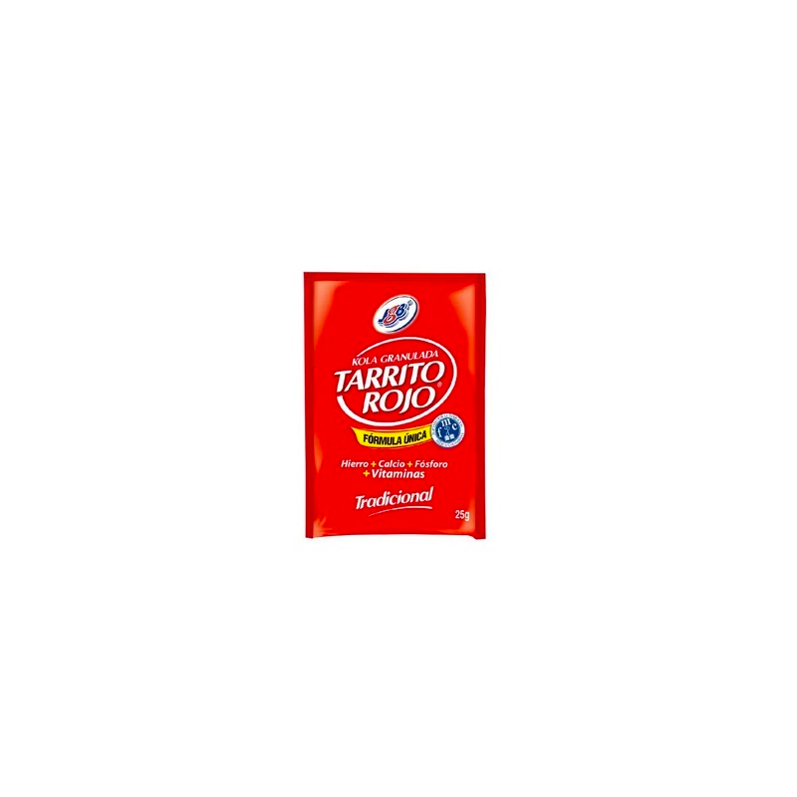
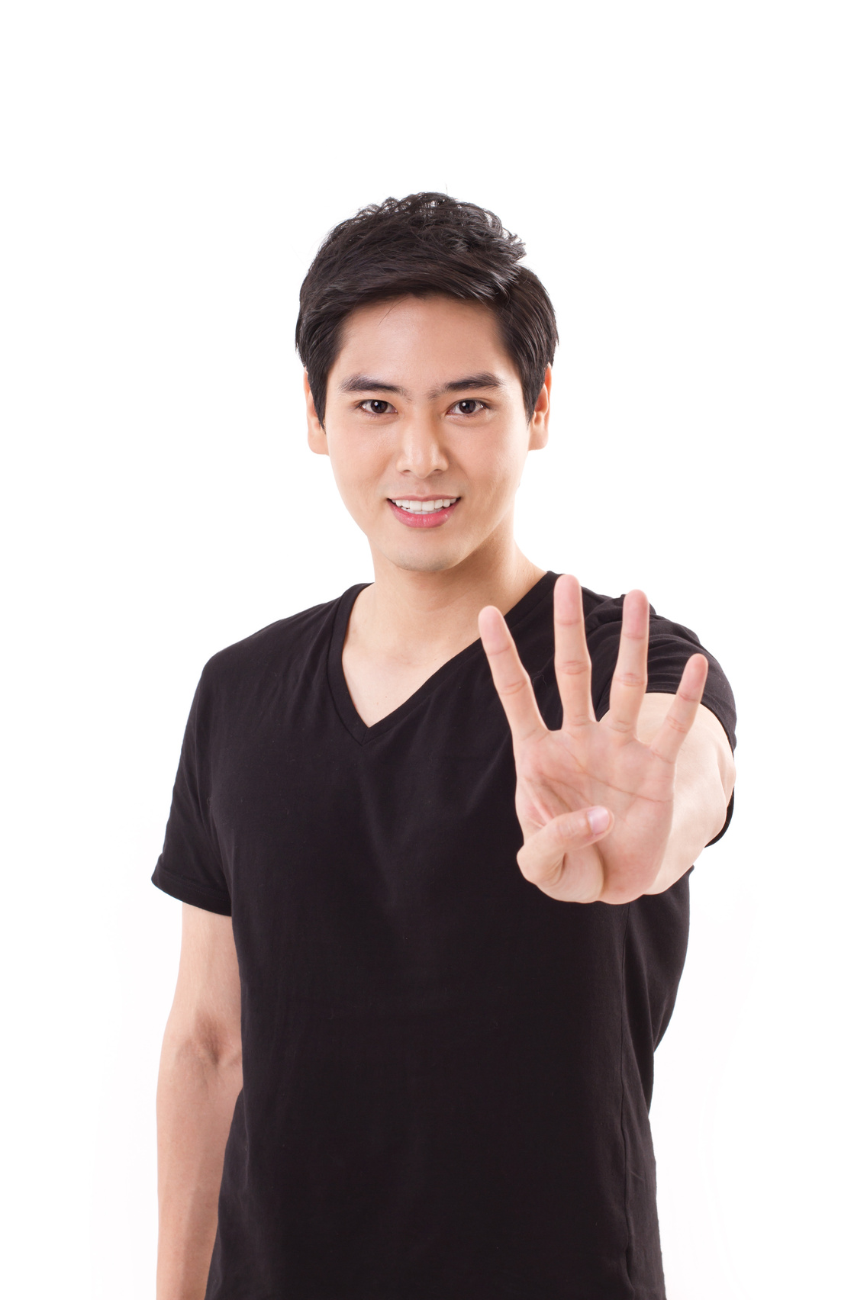
CONSUMO DE LA CATEGORÍA
Un sobre = a 4 -6 dosis
“Porque usted sabe que el Sachet uno corta y enseguida echa la porción que es en la licuadora, no tanto que tenga la medida, sino que usted sabe que eso le alcanza a cuatro vasos. Ya usted ya dice que esa es la cantidad. Y también uno destapa y se echa un poquito en la mano”.

Slide 47
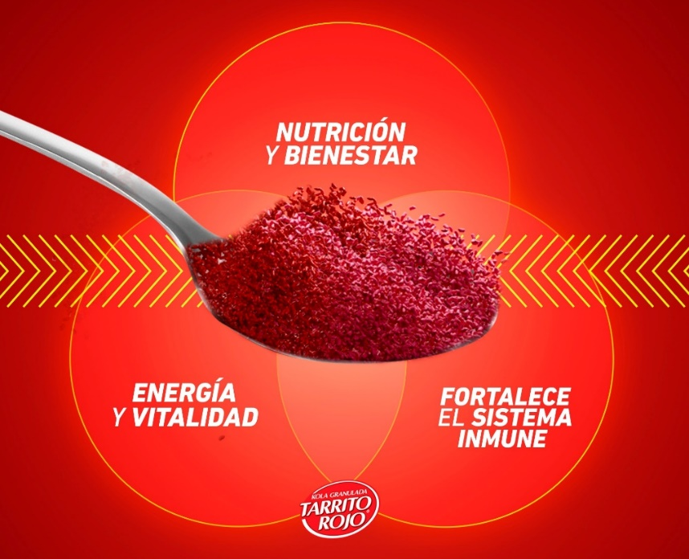
RENDIMIENTO INDIVIDUAL DE UN SOBRE DE KOLA GRANULADA
3 o Más Porciones: 55%
Teniendo en cuenta la medición anterior, un solo sobre ¿te alcanza para cuantas porciones?
Base = 356

Slide 48
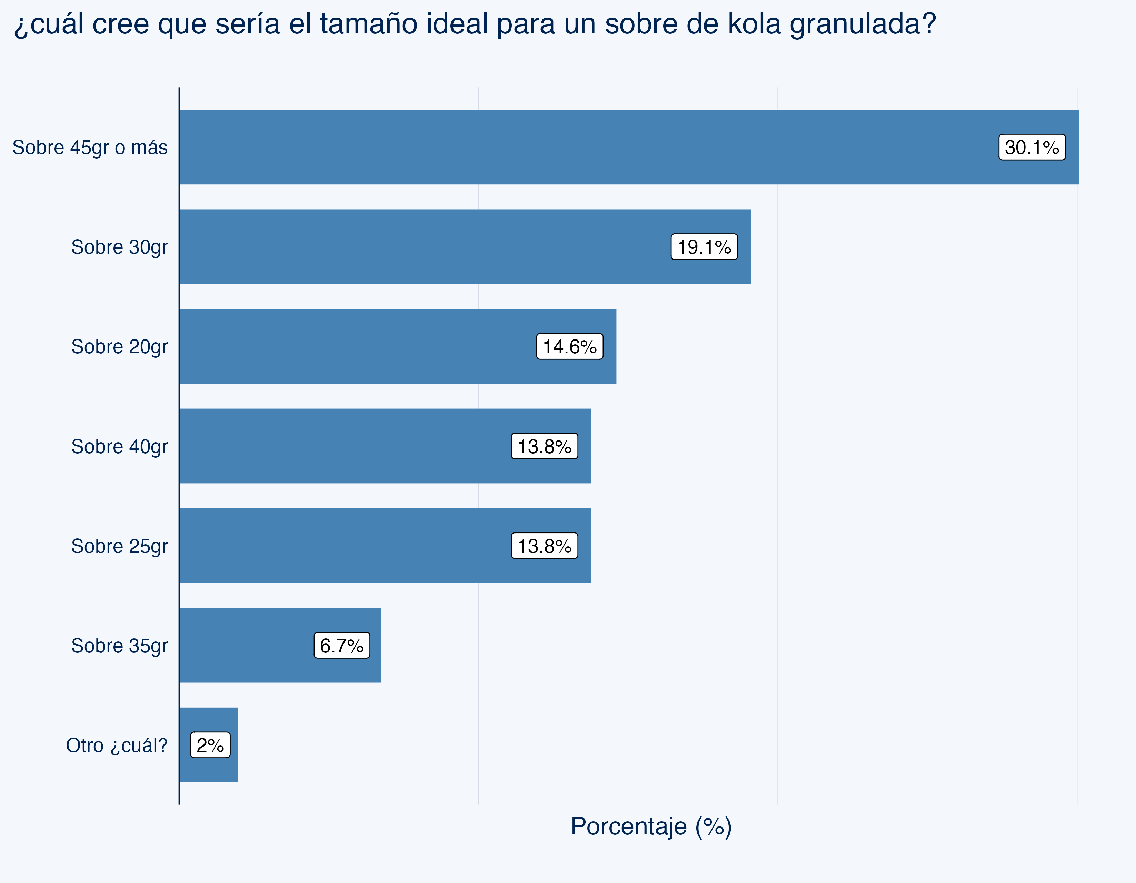
Sobre de 45g o más: Es el tamaño ideal más mencionado, con 107 respuestas (30.1%), lo que indica una preferencia considerable por presentaciones más grandes.
Sobre de 30g: Es el segundo tamaño más popular, con 68 respuestas (19.1%).
Sobre de 20g y 25g: Ambos tamaños tienen una cantidad similar de menciones, 52 y 49 respuestas, 14.6% y 13.8% respectivamente.
Sobre de 40g: También tiene 49 menciones 13.8%, mostrando que hay un interés en tamaños intermedios entre 30g y 45g.
Esto sugiere que mientras hay una preferencia clara por sobres más grandes, existe una demanda significativa para tamaños más pequeños como 20g y 25g, lo que puede justificar la viabilidad de lanzarlos al mercado, aunque con la consideración de que podrían ser opciones complementarias a tamaños más grandes.
¿Cuál sería el tamaño ideal para un sobre de Kola granulada?
Base = 356

Slide 49
Categoria | Presentacion | n | Porcentaje
En la tienda | Sobre (sachet) 25 gr | 43 | 55,1
En la tienda | Tarro de 135 gr | 33 | 42,3
En un distribuidor de la plaza de mercado | Sobre (sachet) 25gr | 3 | 30,0
En un distribuidor de la plaza de mercado | Tarro 330 gr + doypack 80gr | 3 | 30,0
En un distribuidor de la plaza de mercado | Tarro 135 gr | 2 | 20,0
En un distribuidor de la plaza de mercado | Tarro 330 gr | 2 | 20,0
En un mini mercado | Tarro de 135 gr | 48 | 58,5
En un mini mercado | Sobre (sachet) 25 gr | 29 | 35,4
En un supermercado de cadena | Tarro 330 gr | 52 | 42,3
En un supermercado de cadena | Tarro 135 gr | 43 | 35,0
En un supermercado de cadena | Tarro 330 gr + doypack 80gr | 15 | 12,2
En un supermercado de cadena | Sobre (sachet) 25gr | 11 | 8,9
En una droguería | Tarro 135 gr | 17 | 60,7
En una droguería | Tarro 380gr | 9 | 32,1
En una tienda de descuento (D1, Ara,) | Tarro 200 gr | 23 | 67,6
En una tienda de descuento (D1, Ara,) | Bipack (2 Tarros X 135 gr) | 7 | 20,6
Base = 356

Slide 50
El análisis presentado en la tabla anterior sugiere que la presentación en sobre de 25g es particularmente popular en tiendas, mini mercados. Mientras que en supermercados de cadena los consumidores tienden a preferir envases más grandes como los tarros de 135g.
Tiendas y Mini mercados:
En las tiendas, la presentación más comprada es el sobre (sachet) de 25g, seguida por el tarro de 135g.
En los mini mercados, la tendencia es similar, aunque con una ligera preferencia por el tarro de 135g en comparación con las tiendas.
Otros lugares:
En otros lugares de compra, las respuestas son menos frecuentes, pero aún se observa una preferencia por los tarros de 135g.
Base = 356

Slide 51
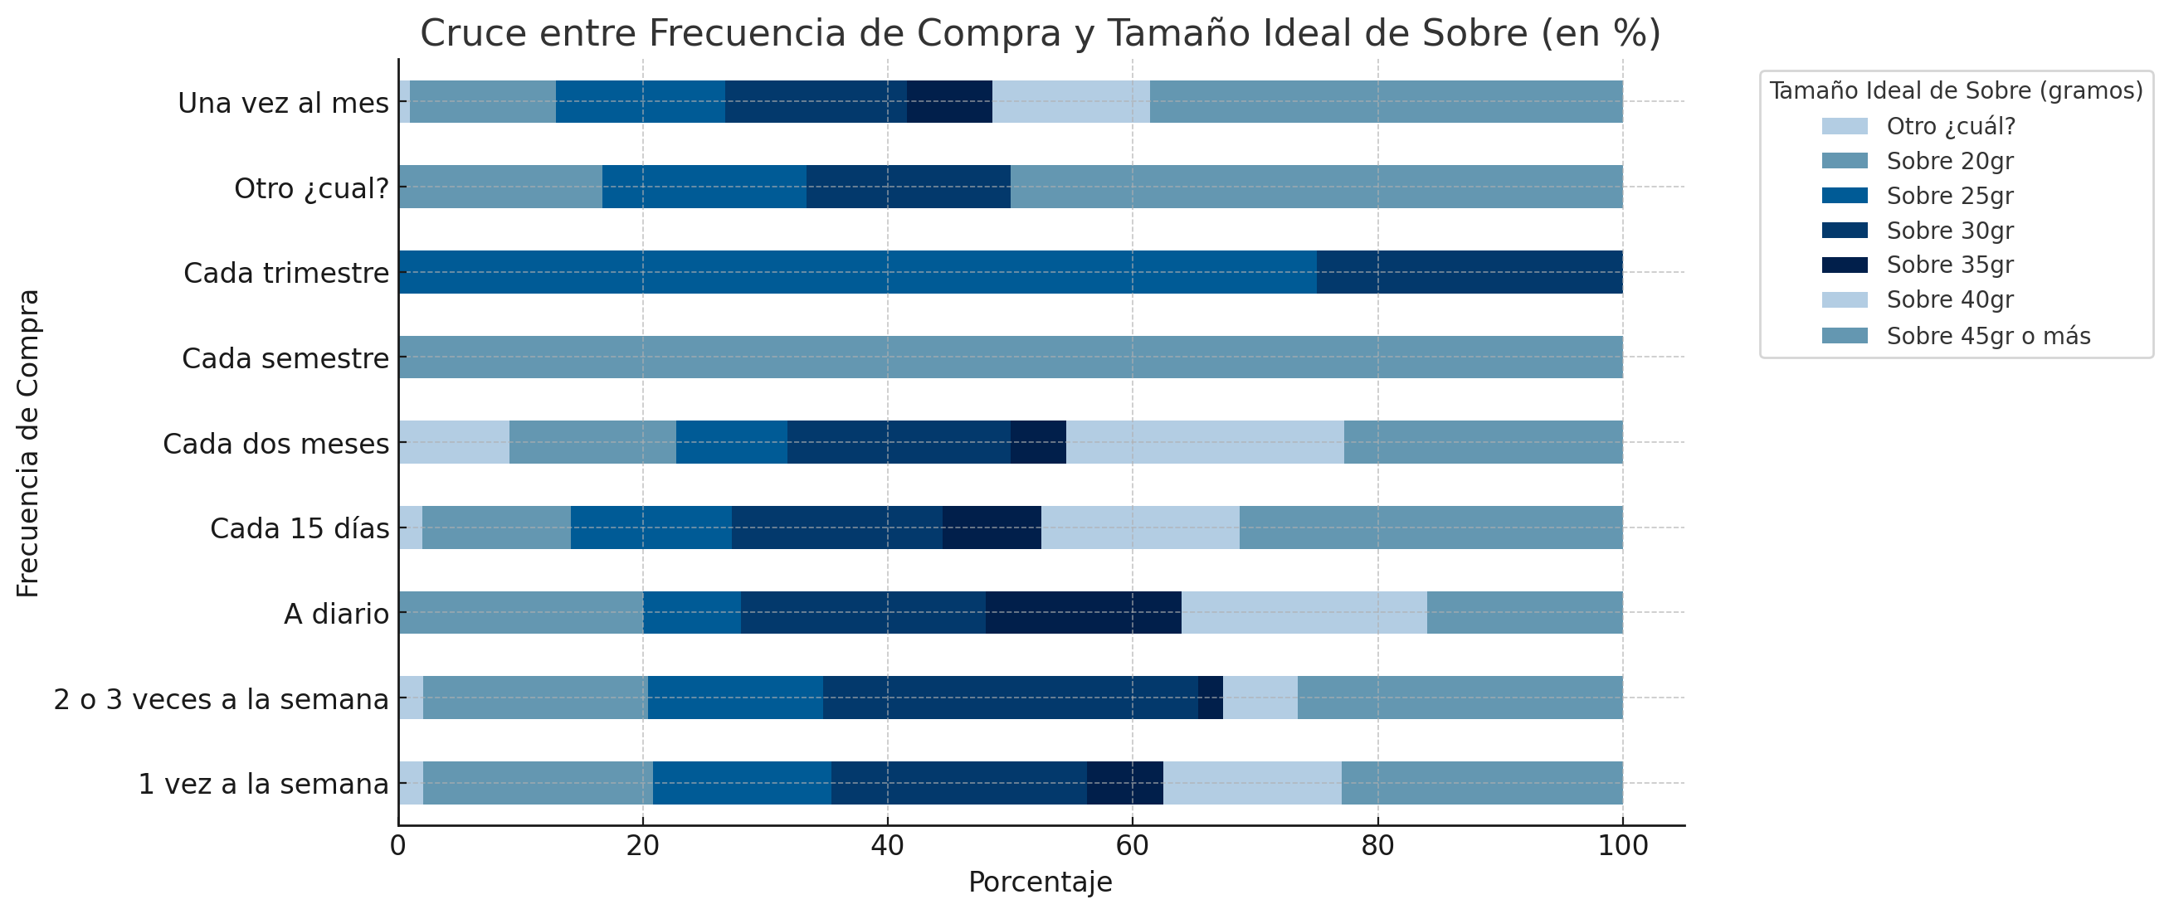
Sobres más grandes:
Los consumidores que prefieren comprar cada 15 días o con menor frecuencia tienden a elegir sobres más grandes, lo cual es lógico ya que un mayor tamaño puede cubrir sus necesidades sin tener que reponer el producto frecuentemente.
Sobres de 20g y 25g:
Estas presentaciones más pequeñas son preferidas por quienes compran con más frecuencia, como cada semana o varias veces a la semana. Este patrón sugiere que los consumidores que prefieren estos tamaños pueden estar comprando por conveniencia o para un consumo inmediato y más esporádico.
Teniendo en cuenta la medición anterior, un solo sobre ¿te alcanza para cuantas porciones?
Base = 356

Slide 52
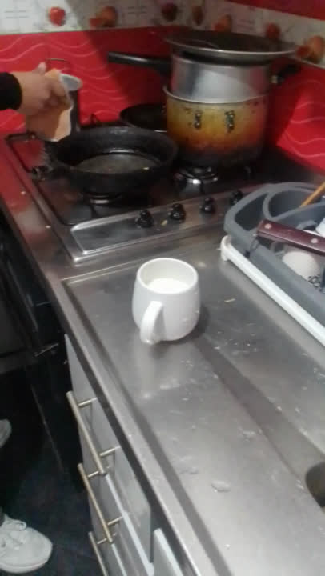
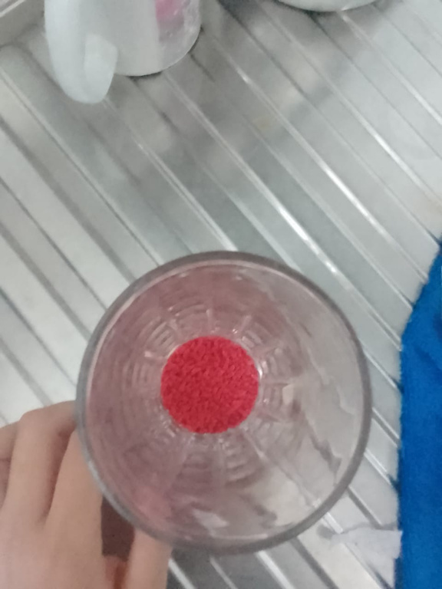
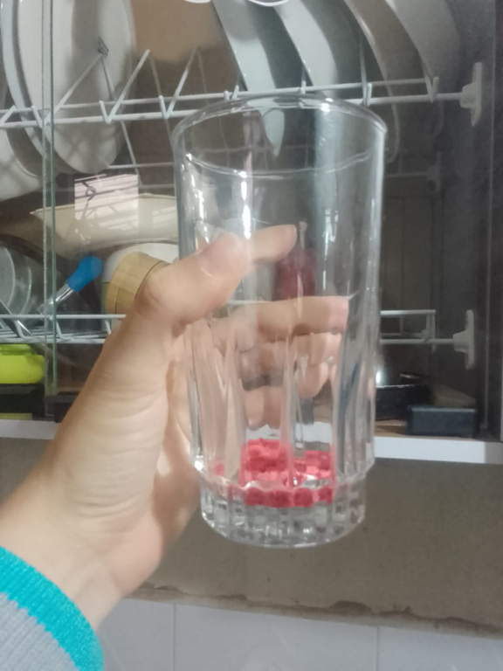
CONSUMO DE LA CATEGORÍA
En la mayoría de los casos, La dosis por acto de consumo es menor a los 10 gramos diarios sugeridos por la marca.
Acostumbran usar una cucharadita en un poco de leche.

Slide 53

HIPÓTESIS CONFIRMADAS
1. Un sobre alcanza para 3 o más porciones en la mayoría de los casos.
2. El consumidor de estrato 1 y 2 alterna entre canales.
3. Prefiere las presentaciones en cantidades grandes 46% pero no siempre las puede comprar.

Slide 54
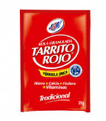
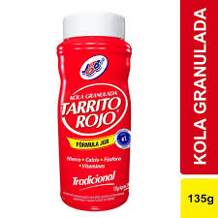
PRINCIPALES HALLAZGOS DE LAS PRESENTACIONES
TRES presentaciones principales para el target:
1. El sobre: puede migrar de 25 a 20
2. Tarro de 135: es aspiracional, el que todos quisieran llevar, mover con actividades promocionales para que el consumidor haga el esfuerzo de pasar de sobre a tarro.
3. Tarro de 200: siempre presente en el Hard Discount

Slide 55

4. COMUNICACIÓN

Slide 56






MEDIOS DE COMUNICACIÓN FRECUENTADOS
86% 59% 44% 37% 19% 8%
Base = 356
¿Cuáles son los medios de comunicación que utilizas con mayor frecuencia?

Slide 57







REDES SOCIALES
Redes sociales en las que tiene cuenta activa
84% 79% 64% 42% 40% 19% 12%
Base = 356
¿En qué red social tienes una cuenta activa?

Slide 58
REDES SOCIALES FRECUENTADAS
39%
33%
13%
9%
4%
¿En qué red social tienes una cuenta activa?
Base = 356

Slide 59
INFORMACIÓN EN REDES SOCIALES SOBRE MULTIVITAMÍNICOS
Base = 356
¿Qué tipo de información te gustaría encontrar en redes sociales de productos multivitamínicos? selecciona las principales 2

Slide 60
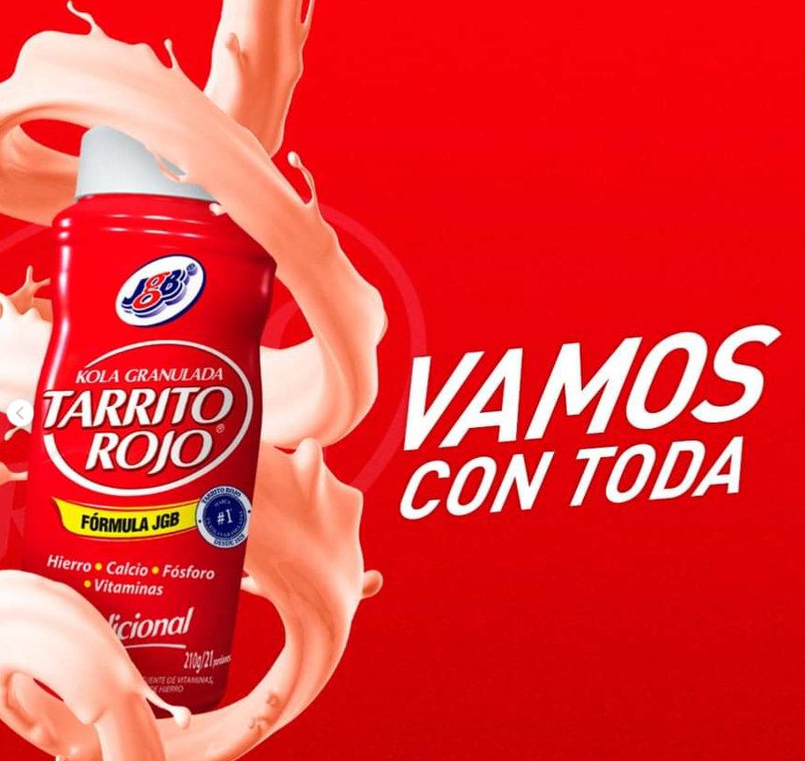
5. Hallazgos y recomendaciones

